Slide 1






$$COG$$
$$θ$$
$$y_{C}$$
$$x_{C}$$
$$y$$
$$x$$

Slide 2





$$θ_{b}$$
$$x_{ref},y_{ref}$$
$$φ$$
$$y$$
$$x$$

Slide 3










$$x_{EE},y_{EE}$$
$$θ_{2}$$
$$l_{2}$$
$$θ_{1}$$
$$y_{b}$$
$$l_{1}$$
$$b$$
$$y$$
$$θ_{b}$$
$$y_{b}$$
$$a$$
$$x$$
$$x_{b}$$
$$y$$
$$θ_{b}$$
$$x$$
$$x_{b}$$

Slide 4

$$θ$$
$$y$$
$$x$$

Slide 5
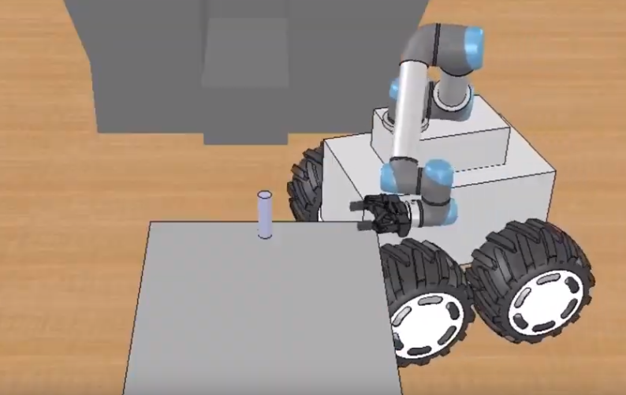
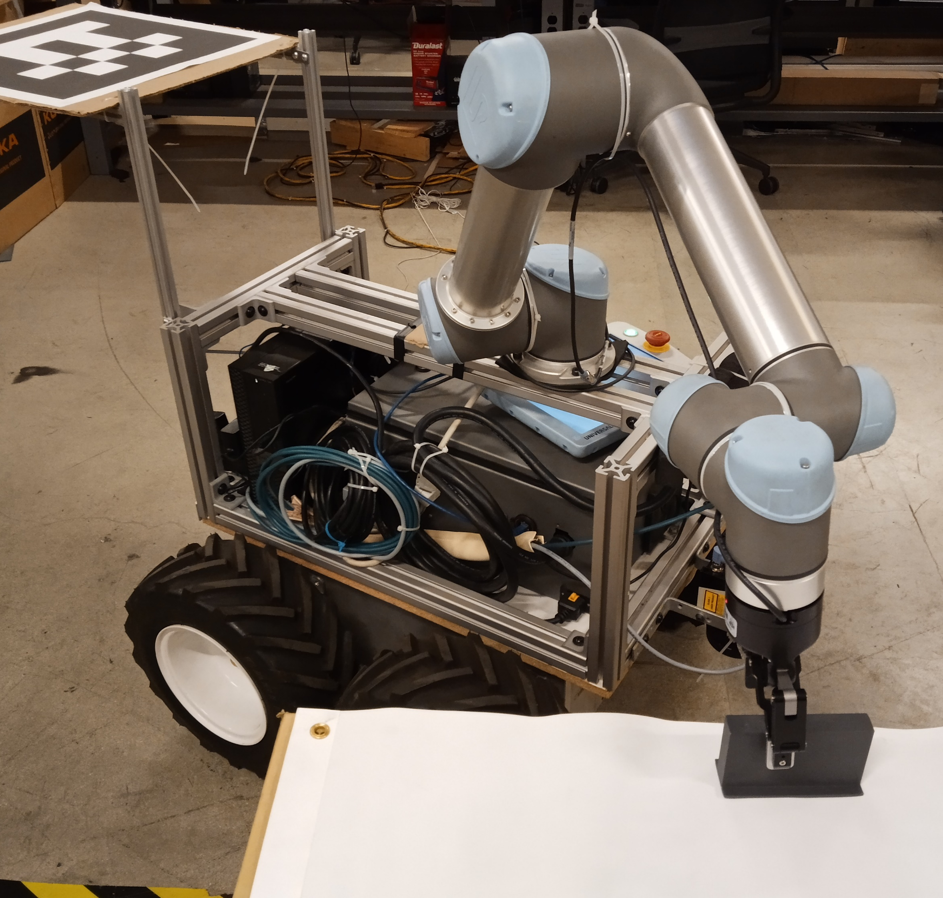

Slide 6
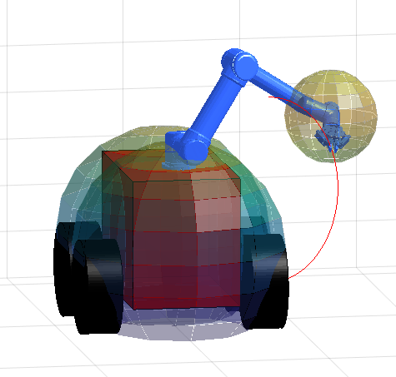
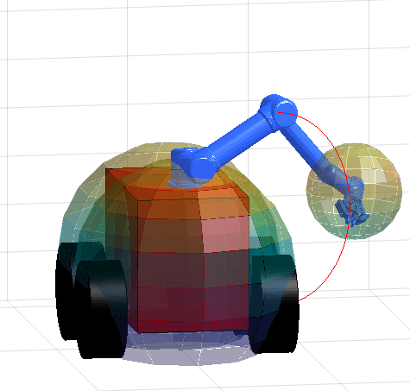
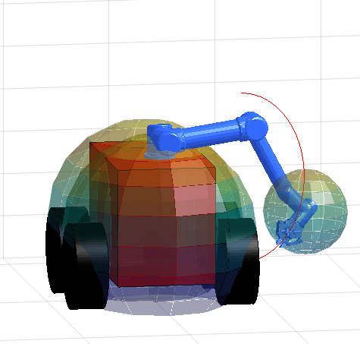


Slide 7
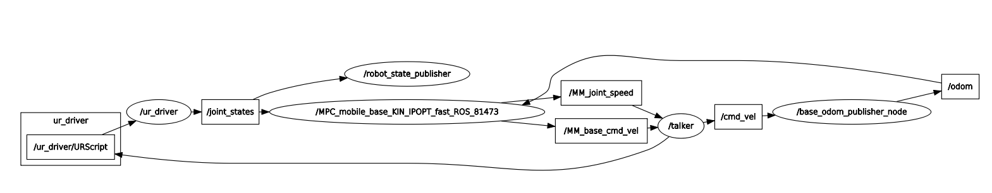
CONTROLLER

Slide 8
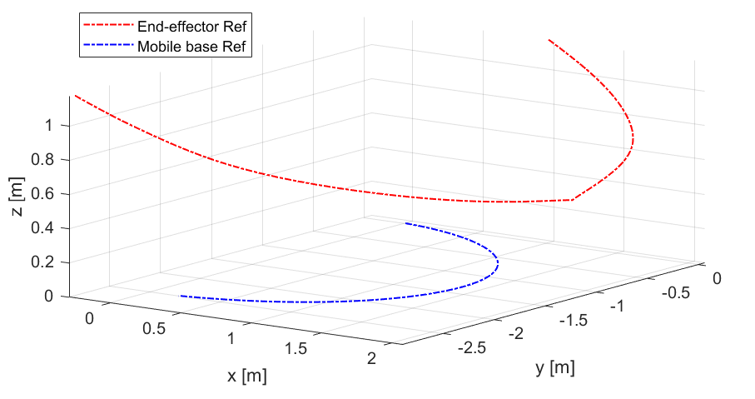
PICKING UP PART

Slide 9
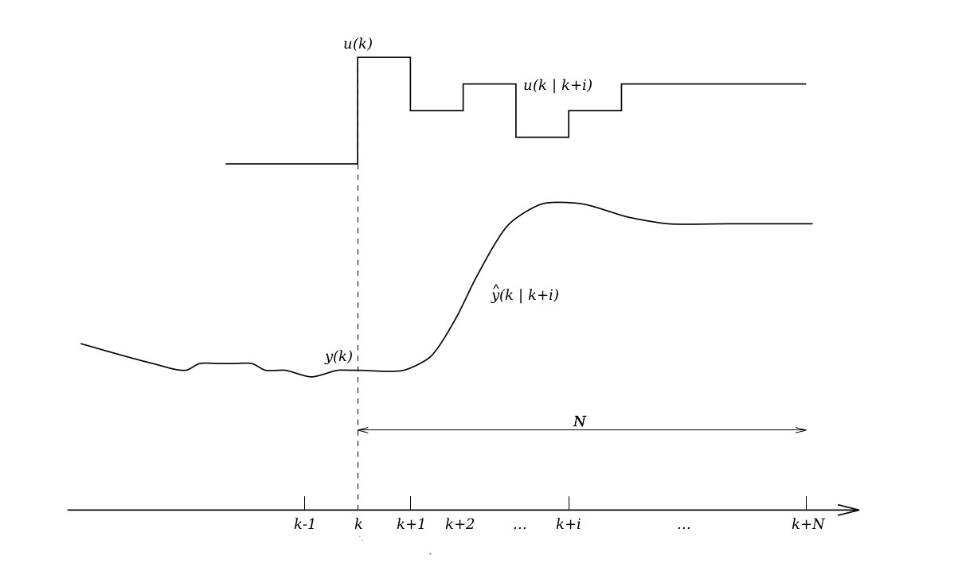




$$u_{k|0}$$
$$u_{k|i}$$
$${\hat{y}}_{k|i}$$
$$y_{k|0}$$

